Slide 1
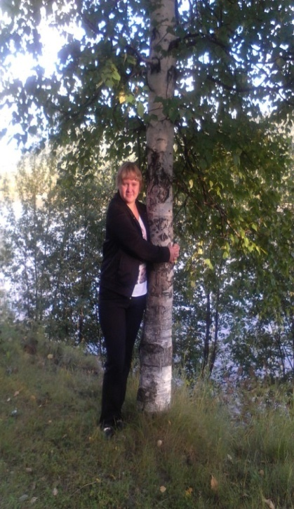
Немного о себе
Я, Охорзина Алёна,
В год собаки родилась
А по знаку зодиака
Кто б, вы думали? Стрелец!
И рассказ мой о себе я
Начинаю наконец
Мой посёлок был Большой,
Папа с мамой там трудились.
С карты Родины исчез –
Мы в Витимском поселились

Slide 2
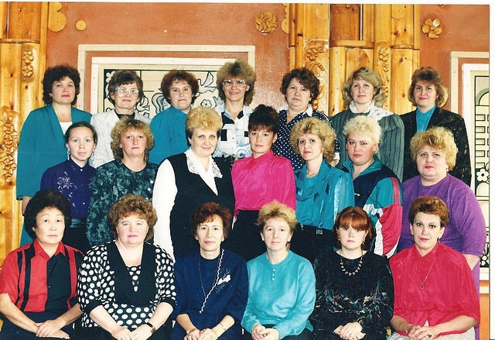
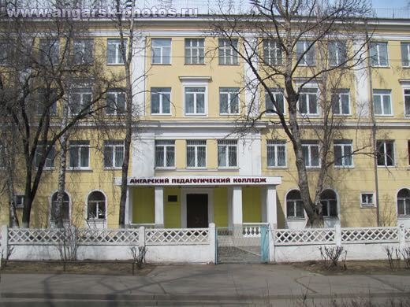
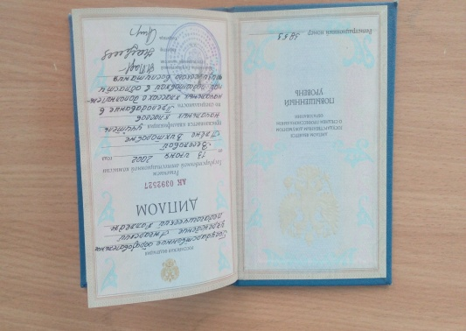
Здесь и в школе я училась.
Дорогим учителям
Всем спасибо говорю,
Всех я вас благодарю
Научили, воспитали
И путёвку в жизнь нам дали.
И профессию любя,
Я решила про себя
Поступила я в пед. колледж
И окончила успешно
И теперь я – воспитатель,
Представляюсь всем друзьям.

Slide 3
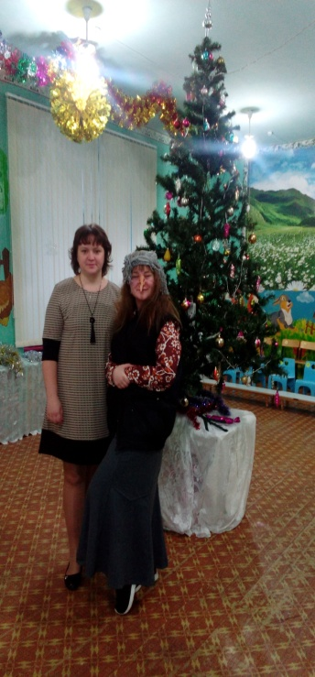
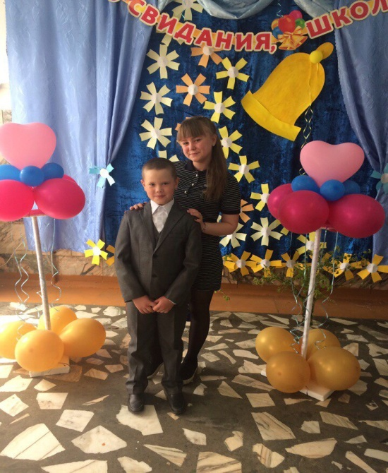
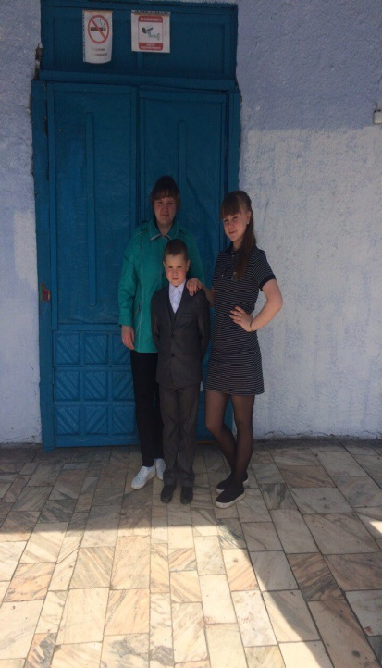
Дети в доме подрастают
И пока забот не знают
Мне же в саду моя работа
И отрада , и забота

Slide 4
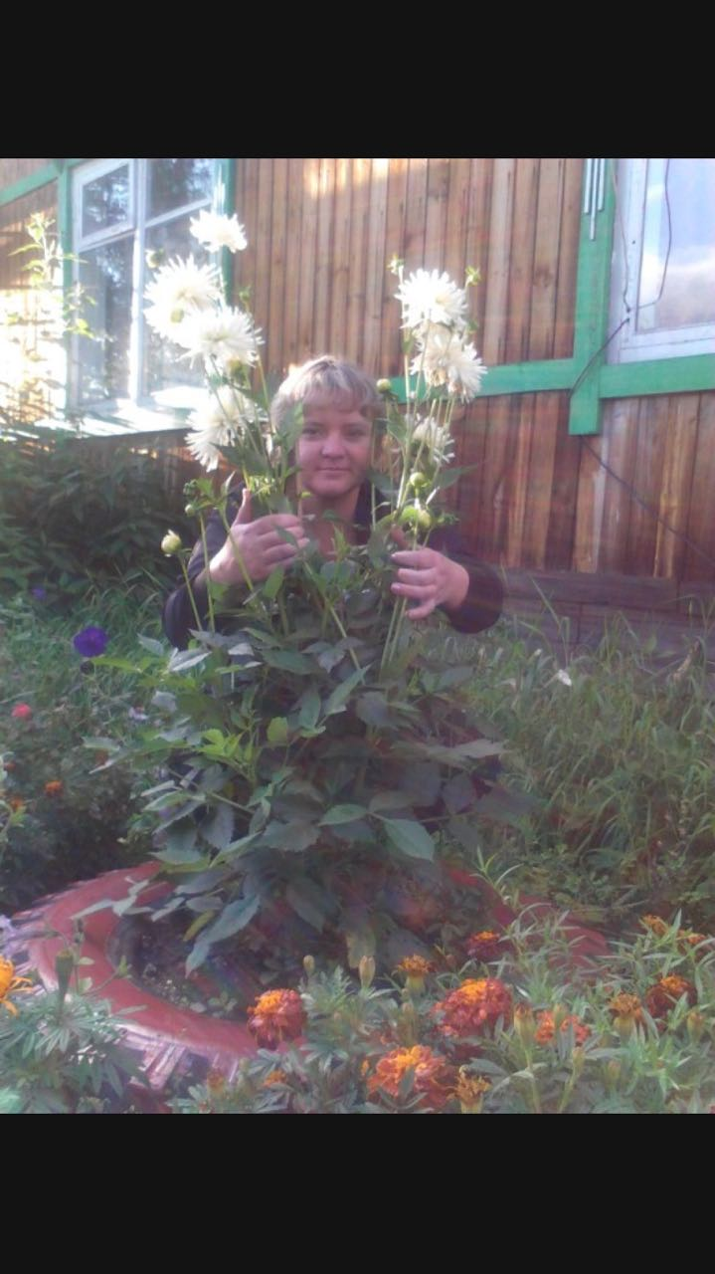
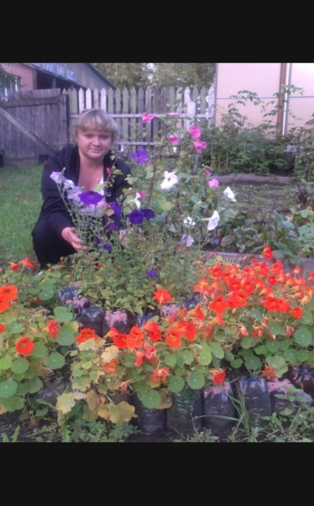
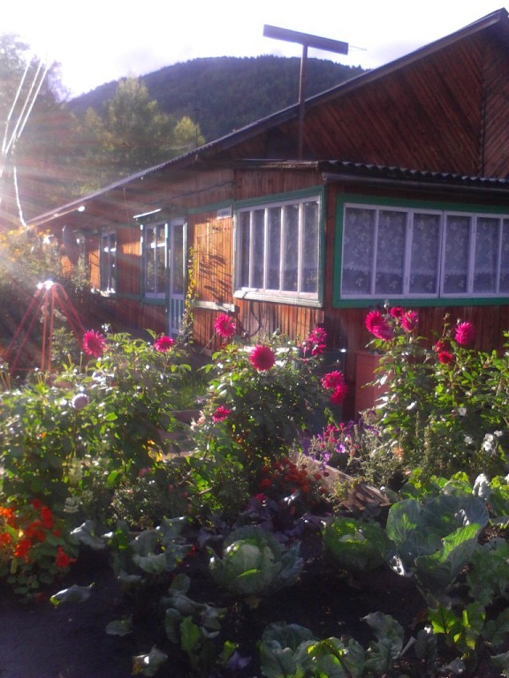
Я цветами увлекаюсь
Рисовать детей учу
Шить, кроить, игрушки делать –
Всё умею не шучу!

Slide 5
Спасибо за
внимание!!!

